Slide 1




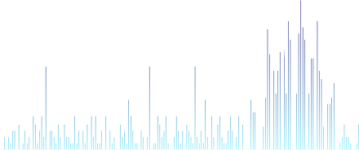
Mavzu:
Mantiqiy ifodalar
va amallar

Slide 2
Mantiq ilmining alohida fan sifatida shakllanishi miloddan avvalgi IV asrda yashab o‘tgan buyuk yunon olimi Arastu (Aristotel) ismi bilan bog‘liq.
U birinchi bo‘lib mantiq ilmi o‘rganadigan masalalar doirasini aniqladi,
mantiqqa “maʼlum bilimlardan nomaʼlum bilimlarni aniqlovchi”, “chin fikrni xato fikrdan ajratuvchi” fan sifatida taʼrif berdi. Olim birinchi marta mantiqiy tafakkur shakllarini uning mazmunidan ajratib, mantiq va matematikani uyg‘unlashtirishga harakat qildi, dalillar nazariyasiga asos soldi. Formal mantiq ilmining asoslari hamda mantiq jarayonini turli matematik belgilar bilan ifodalashga intilish ham Arastu asarlarida ko‘zga tashlanadi. Markaziy osiyolik alloma Abu Nasr Forobiy Arastuning umumiy formal mantiqqa oid qarashlariga tayangan holda mantiq fanini shakllantira olgan.

Slide 3
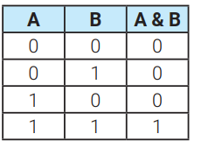

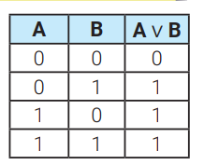
Mantiq (logika) atamasi qadimgi yunoncha λογικος – “fikrlash ilmi” atamasiga mos keladi va “so‘z”, “fikr”, “mulohaza”, “nutq”, “aql”
degan ma’nolarni anglatib, bilish jarayoni bilan uzviy bog‘liqdir. Mantiqning o‘rganish obyektini tafakkur tashkil etadi
1-ta’rif: Ikkita A va B sodda mulohaza bir paytda rost bo‘lgandagina rost bo‘ladigan yangi (murakkab) mulohazani hosil qilish amali konyunksiya (lot. conjunctio bog‘layman) – mantiqiy ko‘paytirish amali deb ataladi.Mantiqiy ko‘paytirishni ifodalaydigan quyidagi jadvalga rostlik jadvali deyiladi:
2-ta’rif: Ikkita A va B sodda mulohazaning kamida bittasi rost bo‘lganda rost, qolgan holatlarda yolg‘on bo‘ladigan yangi (murakkab) mulohazani hosil qilish amali dizyunksiya (lot. disjunctio – farqlayman, ajrataman) – mantiqiy qo‘shish amali deb ataladi.

Slide 4
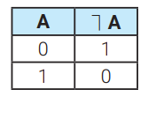
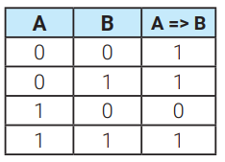
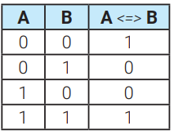
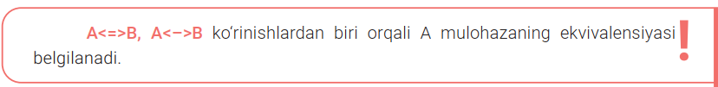

3-ta’rif: A mulohazani qiymati rost bo‘lganda yolg‘on, yolg‘on bo‘lganda rost qiymatga o‘zgartira oladigan amalga inversiya (lot. inversio – to‘ntaraman) – mantiqiy inkor amali deyiladi.
4-ta’rif: A mulohaza rost, B mulohaza yolg‘on bo‘lgandagina yolg‘on, qolgan holatlarda rost bo‘ladigan mulohazaga A hamda B mulohazalarning implikatsiyasi deyiladi.
5-ta’rif: A va B mulohazalar bir vaqtda rost yoki bir vaqtda yolg‘on bo‘lganda rost bo‘ladigan mulohazaga A va B mulohazalarning ekvivalensiyasi deyiladi.
Mantiqiy ifodalarda mantiqiy amallar quyidagi ketma-ketlikda bajariladi:
inversiya ( ⏋); konyunksiya (&); dizyunksiya (∨); implikatsiya (=>); ekvivalensiya (<=>)

Slide 5
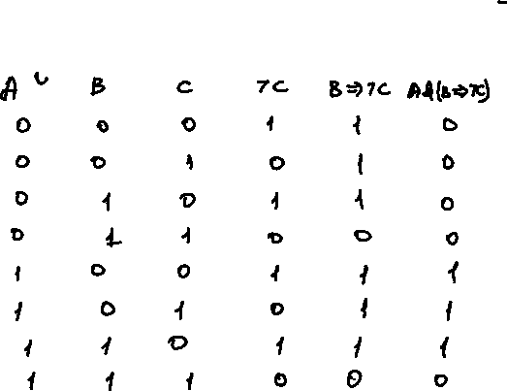
Amaliy mashg‘ulot
1. A/\(B =>ﬧ C) mantiqiy ifodaga rostlik jadvalini tuzing.

Slide 6
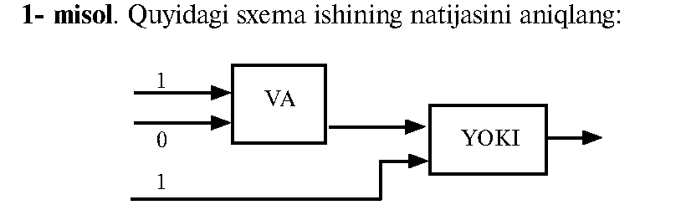
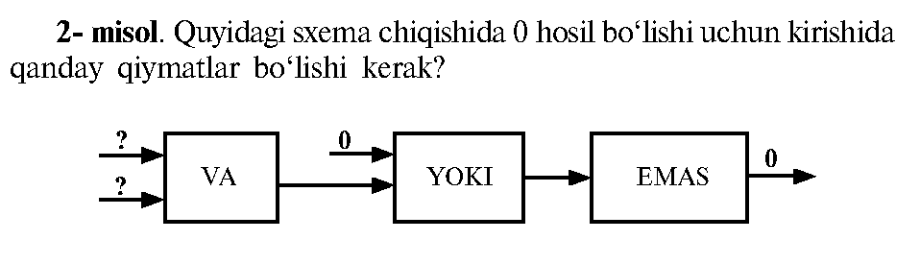

Slide 7
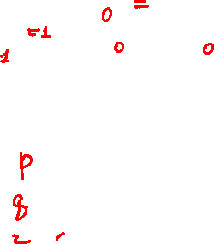
3) Ushbu mantiqiy sxemaning natijasi YOLG’ON bo’lsa, mos ravishda p,q va r ning qiymatlarini toping.
q
p
˥
yoki
˥
va
˥
r
˥

Slide 8
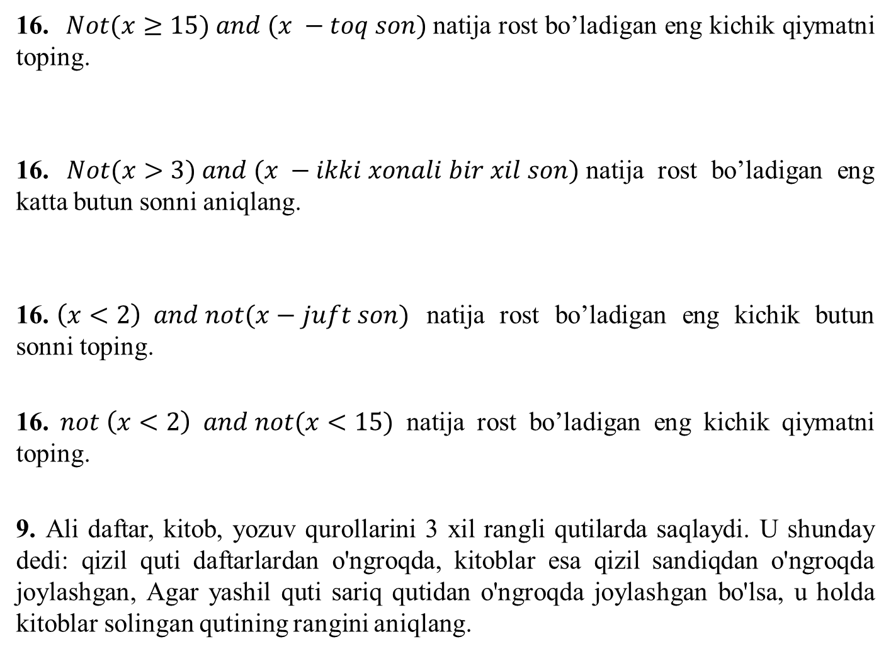
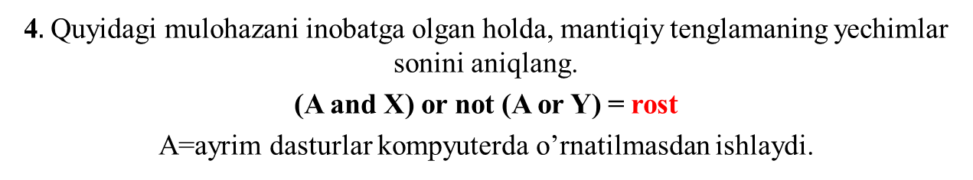
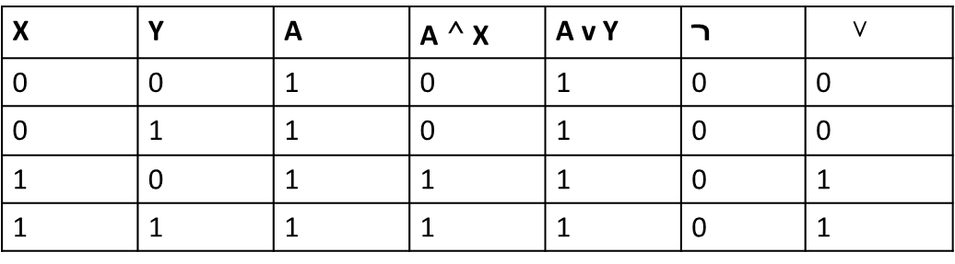
4$.$Quyidagi mulohazani inobatga olgan holda, mantiqiy tenglamaning yechimlar sonini aniqlang.
(A and X) or not (A or Y) = rost
A=ayrim dasturlar kompyuterda o’rnatilmasdan ishlaydi.
X | Y | A | A ^ X | A v Y | ﬧ | ˅
0 | 0 | 1 | 0 | 1 | 0 | 0
0 | 1 | 1 | 0 | 1 | 0 | 0
1 | 0 | 1 | 1 | 1 | 0 | 1
1 | 1 | 1 | 1 | 1 | 0 | 1

Slide 9
5. (A and (not C)) or (C and B) mantiqiy ifodaning qiymatini berilgan mulohazalar asosida toping.
A=”Plotter – asosiy xotira qurilmasi”;
B=”4 bit bilan 16 xil rangni kodlash mumkin”;
C=”Morze usuli kodlashning notekis usuliga kiradi”;
A=1
B=1
C=1
(1^0)V(1^1)=1

Slide 10
6. Jadvalda so’rovlar va internetning muayyan qismlaridan topilgan sahifalar soni berilgan.
Matematika | Fizika so’rovi bo’yicha necha(ming) sahifa topiladi?
So’rov | Sahifalar soni (ming)
Matematika | 300
Fizika | 250
Matematika & Fizika | 150
x+y=300
y+z=250
z=150 x+y+z=?
z+150=250
z=100 300+100=400
Mat Fiz
X y z

Slide 11
7. Ali aytdi: Soli 3 dan past ball oldi, Vali aytdi: Soli 4 dan past ball oldi, Xoli aytdi: Soli 5 dan past ball oldi. Bitta rost mulohaza bo’lsa, Soli necha ball olgan.
Ali =1,2
Vali=1,2,3
Xoli=1,2,3,4
Soli=4

Slide 12
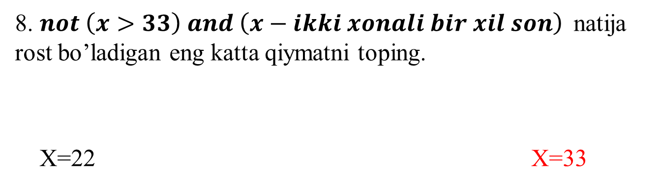
8. $not \left(x>33\right) and \left(x−ikki xonali bir xil son\right)$natija rost bo’ladigan eng katta qiymatni toping.
X=22 X=33

Slide 13
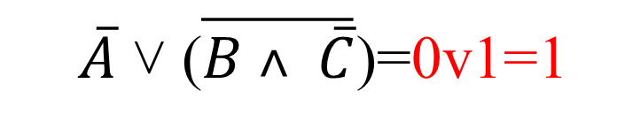
9. A= Samsung — koreys tilidan tarjima qilinganda, “3 ta yulduz” ma’nosini beradi.
B= 2006-yilda YouTube tarmog‘ini Google kompaniyasi sotib olgan.
C= Telegram loyihasi 2013-yilda aka-uka Nikolay va Pavel Durovlar tomonidan ishlab chiqilgan.
$\overline{A}$ ˅ ($\overline{B ˄ \overline{C}}$)=0v1=1
A= 1
B= 1
C= 1

Slide 14
10. Ali aytdi bu masalani yechish uchun 9 minutdan ortiq vaqt ketadi, Vali aytdi 10 minutdan ortiq vaqt ketadi, Soli aytdi 11 minutdan ortiq vaqt ketadi. Agar ularning orasida faqat bittasining gapi rost bo’lsa, bu masalani yechish uchun qancha vaqt ketadi.
Ali =10, 11,12
Vali=11,12
Soli=12 JAVOB 10

Slide 15
11. (A and (not C)) or (C and B) mantiqiy ifodaning qiymatini berilgan mulohazalar asosida toping.
A=”Plotter – asosiy xotira qurilmasi”;
B=”4 bit bilan 16 xil rangni kodlash mumkin”;
C=”Morze usuli kodlashning notekis usuliga kiradi”;
0^0=0 V 1=1
A= 0
B= 1
C=1

Slide 16
E’tiborsiz bo‘lmaganingiz uchun rahmat!!!

